Slide 1
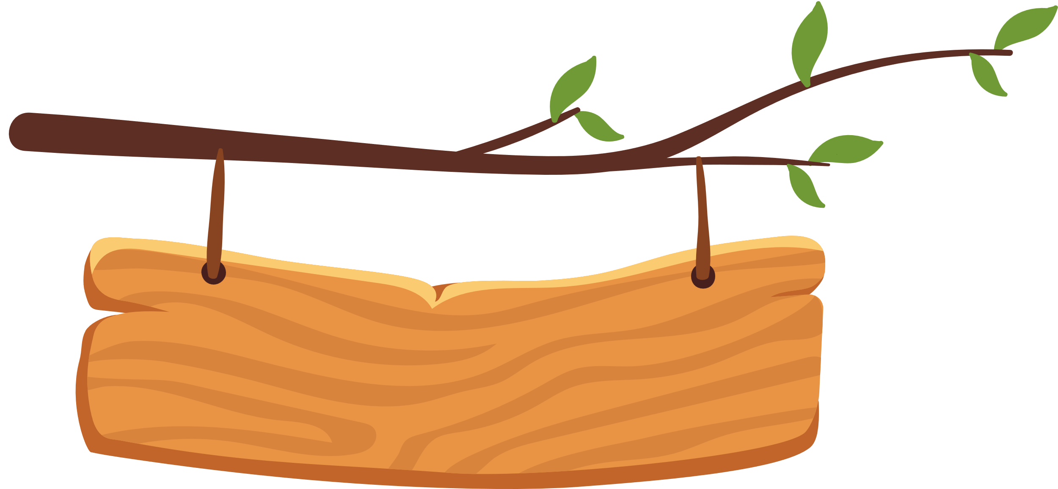
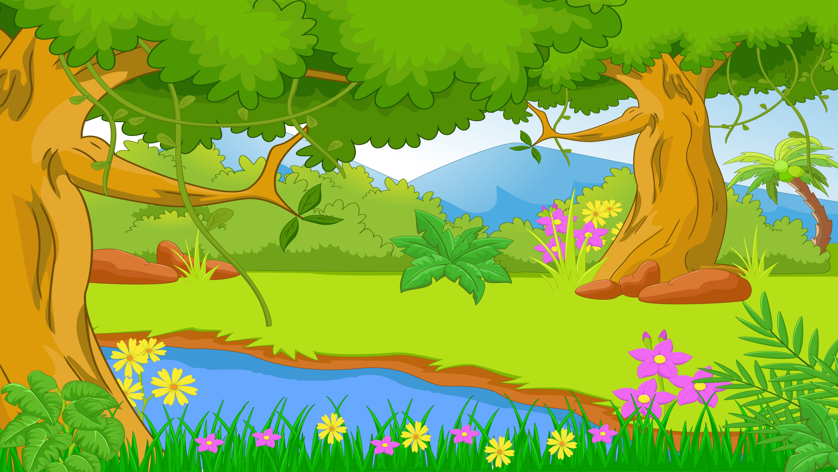




Tiếng Việt

Slide 2

Khởi động

Slide 3


Slide 4
Khám phá

Slide 5

Hoạt động 1
Nhận xét

Slide 6
Câu 1 trang 35 SGK Tiếng Việt lớp 4 Tập 1: Đọc bài văn sau và trả lời câu hỏi:
Cây si
Cây si bao giờ cũng già hơn những cây khác, từ cây si cổ thụ bên giếng đầu làng đến cây si bé tí trong hòn non bộ của ông.
Rễ si làm thành bộ “râu” độc đáo của si. Bộ râu si rất rậm và dài. Những ngày sắp mưa hoặc sau mưa, cây si lại càng già thêm vì râu cứ trắng ra. Cây si khác cây đa là những chòm râu ấy không thành những thân phụ, mà bao giờ cũng vẫn chỉ là bộ râu loà xoà. Còn cây đa, đến một ngày nào đó, có những râu sẽ ăn xuống đất, lớn lên, thành thân cây: một cây đa có khi có đến năm, sáu gốc.
Lá si tuy nhỏ nhưng nhiều nên bao giờ cũng cho bóng mát. Bước vào dưới bóng một cây si, sờ vào từng chòm râu, ta cảm thấy mát rượi và quên ngay cái nắng gay gắt ngoài đường. Cây si không bao giờ rụng lá hàng loạt như cây bàng, cây sấu, cây xà cừ, cây xoan. Cây si già hơn những cây khác vì chòm râu nhưng cũng luôn trẻ hơn những cây khác vì xanh lá quanh năm.
Lá si tặng con người bóng mát, còn chòm râu thì để trẻ ngắm nghía mà nhớ đến ông nội, ông ngoại của mình, những người già luôn yêu quý các em.
Theo BĂNG SƠN

Slide 7

Câu 1 trang 35 SGK Tiếng Việt lớp 4 Tập 1: Đọc bài văn sau và trả lời câu hỏi:
a) Bài văn có mấy đoạn? Nêu nội dung của từng đoạn
Thảo luận nhóm đôi
Trình bày
trước lớp
b) Cây si được miêu tả theo trình tự nào?

Slide 8

Câu 1 trang 35 SGK Tiếng Việt lớp 4 Tập 1: Đọc bài văn sau và trả lời câu hỏi:
a) Bài văn có mấy đoạn? Nêu nội dung của từng đoạn
Bài văn có 4 đoạn. Nội dung của từng đoạn:
Đoạn l: Giới thiệu đặc điểm chung của cây si
Đoạn 2: Miêu tả rễ cây si.
Đoạn 3: Miêu tả lá cây si.
Đoạn 4: Nêu cảm nghĩ về cây si.

Slide 9
Câu 1 trang 35 SGK Tiếng Việt lớp 4 Tập 1: Đọc bài văn sau và trả lời câu hỏi:
b) Cây si được miêu tả theo trình tự nào?
Cây si được miêu tả theo trình tự các bộ phận của cây.

Slide 10
Hoạt động 2
Rút ra bài học

Slide 11
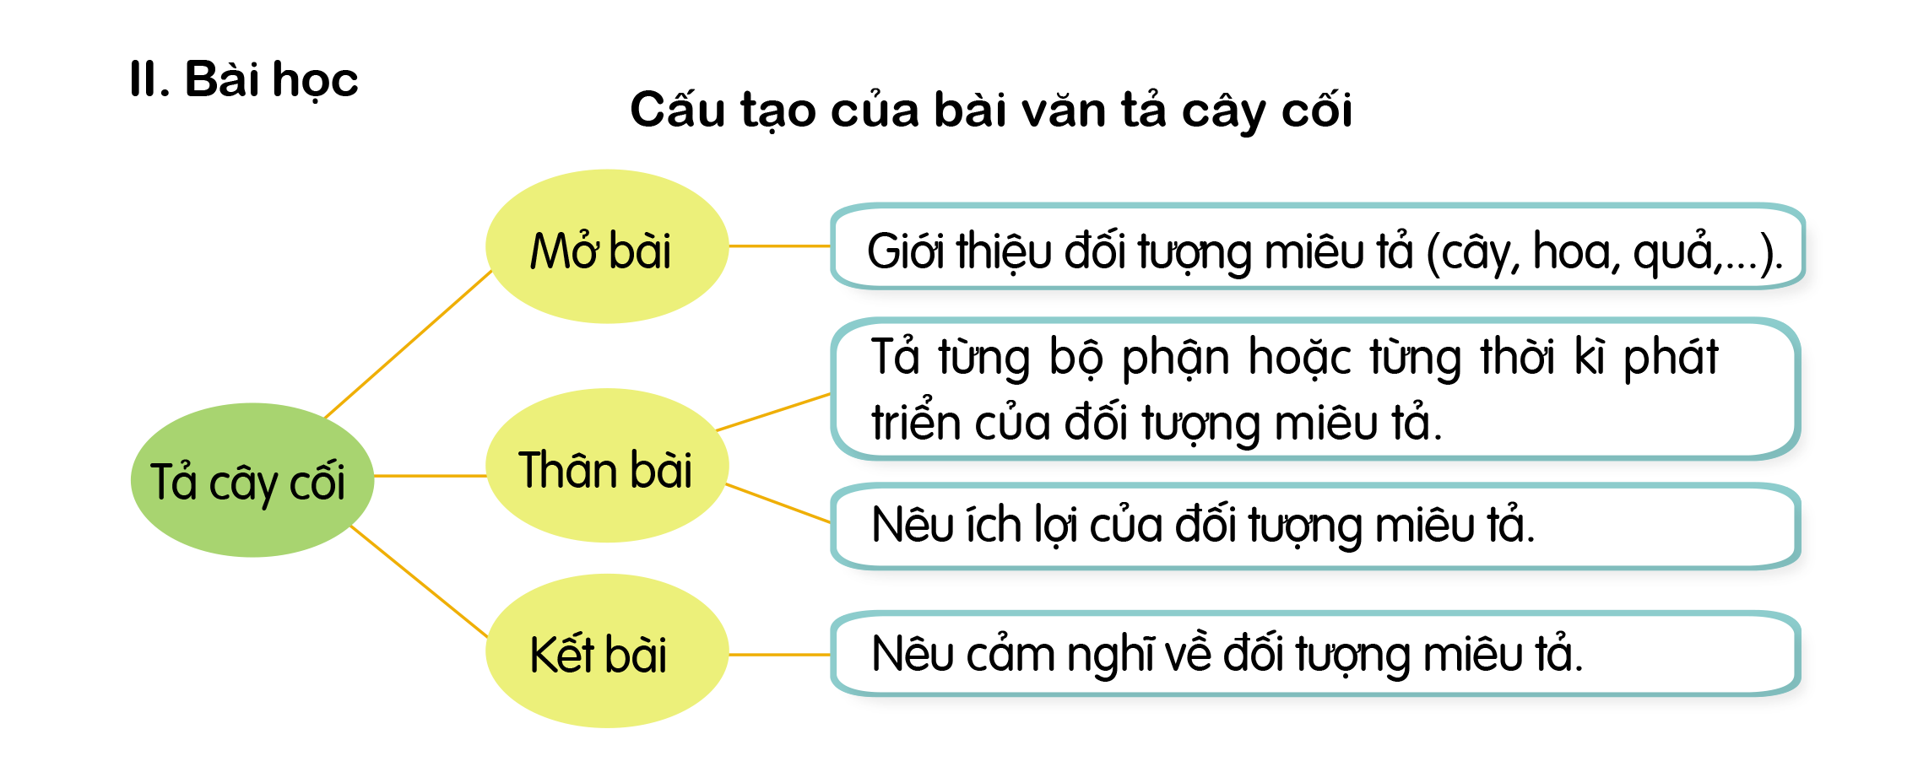
Bài học

Slide 12
Luyện tập

Slide 13
Câu 1 trang 36 SGK Tiếng Việt lớp 4 Tập 1: Trình tự miêu tả trong bài văn sau có gì khác bài văn Cây si?
Cây bàng
Đối với Thuỷ, cây bàng này thật thân thiết. Mùa hè, hết tầng lá nọ đến tầng lá kia che kín không cho một tia nắng nhỏ rơi được xuống đất. Những cái lá to của nó toàn một màu xanh ngắt, màu xanh mát mẻ biết bao nhiêu!
Sang cuối thu, lá của nó ngả màu vàng tía, cái màu tía kì diệu ấy không thể thấy ở bất cứ một cây nào khác, càng nhìn càng thấy đẹp. Đố anh hoạ sĩ nào pha được đúng cái màu tía ấy của lá bàng cuối thu!
Qua mùa đông, cây bàng trụi không còn một lá, cành như khô lại, in trên nền trời đục. Trong những ngày rét nhất, đám cành trơ trụi đó như cố co mình lại để chịu cho được cái rét buốt của mùa đông. Thuỳ và các bạn thấy thương xót trong lòng, những cành trụi hết lá kia trơ trơ ngoài trời chắc là rét lắm!
Cho tới mùa xuân, chỉ một đêm thôi, chồi xanh li ti đã điểm kín cành to, cảnh nhỏ. Rồi từng ngày, từng ngày, những chồi xanh ấy lớn nhanh như thổi, mỗi ngày một khác, mỗi lúc một khác nữa kia. Mùa xuân của cây bàng cũng như tuổi thơ của nó vậy.
Theo ĐÀO VŨ

Slide 14
Trả lời
Cây si được miêu tả theo trình tự: đặc điểm chung của cây – rễ cây – lá cây – ích lợi của cây; cây bàng được miêu tả theo trình tự thời gian (các mùa trong năm).

Slide 15
DẶN DÒ
+ Chuẩn bị nội dung cho tiết học Bài viết 2: Quan sát cây cối.
+ Chuẩn bị tranh/ ảnh về một cây hoa (hoặc cây ăn quả, cây bóng mát, cây lương thực, cây cảnh) để thực hành quan sát.

Slide 16
Tạm biệt!

